Slide 1
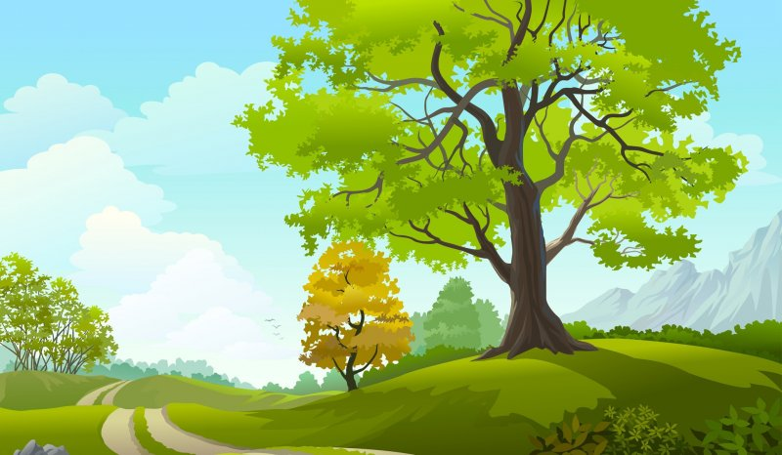
«НАШИ ДРУЗЬЯ – ДЕРЕВЬЯ !»
Познавательно- исследовательско - творческий проект
в младше - средней коррекционной группе

Slide 2
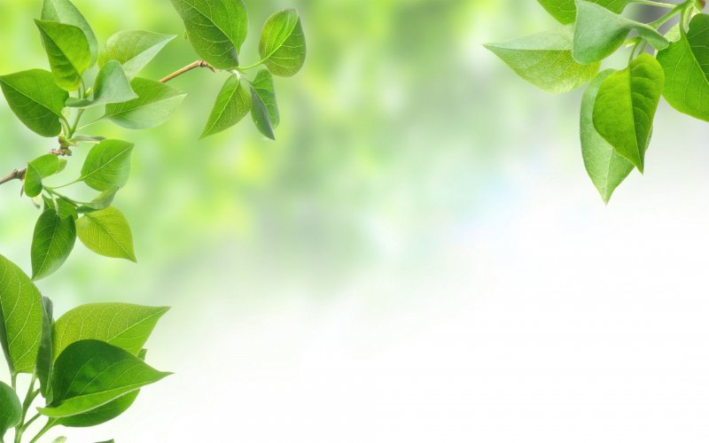
Актуальность.
Природа – неиссякаемый источник духовного обогащения. С любви к природе начинается любовь к родному краю. Природа обладает большими познавательными возможностями: она даёт возможность безмерно расширять кругозор ребенка, формировать умение сравнивать, сопоставлять, анализировать, выявлять закономерности, делать выводы. При общении с природой у ребенка накапливаются яркие эмоциональные впечатления, которые надолго, а порой и на всю жизнь остаются в памяти.
В настоящее время дети, имеют весьма ограниченные возможности для общения с природой. А отсутствие необходимых знаний зачастую объясняет небрежное, порой жестокое отношение к природе.
Как помочь детям научиться сочувствовать окружающей живой природе и заботиться о природных объектах? Как научить детей ценить мир и справедливость? Как развивать любовь к природе и стремление защищать ее?
Воспитание бережного и заботливого отношения к природе возможно тогда, когда дети будут располагать хотя бы элементарными знаниями о ней, научатся наблюдать природу, видеть её красоту.
Деревья прекрасные объекты для наблюдений. Они окружают нас постоянно, но дети, как правило, почти не обращают на них внимания, воспринимая дерево как обычное явление. А ведь разнообразные деревья – это не только красота, но и часть живой природы, которую надо беречь и охранять, и, конечно же, знать. Знать его внешний вид, особенности строения, целебные свойства растений, как ухаживать.
Участие детей в проекте позволит максимально обогатить знания и представления о деревьях, развить познавательный интерес к тайнам живой природы, сформировать навыки поисковой деятельности.

Slide 3
Проблема значимая для детей, на решение которой направлен проект:
Дети с нарушением зрения имеют недостаточно представления о предметах и явлениях окружающей действительности. Из-за нарушения зрения они плохо видят и выделяют конкретные признаки и свойства предметов: их форму, цвет, величину и пространственное расположение. Патология органа зрения искажает восприятие объекта, затрудняет создание целостного образа, изменяет его качественную характеристику. Образ становится фрагментарным. В связи с этим важно научить детей, пользуясь неполноценным зрением, правильно зрительно выделять важные существенные признаки и свойства наблюдаемых предметов (деревьев).

Slide 4
Задачи проекта.
Образовательные:
Способствовать формированию представлений детей о растительном мире – деревьях.
Формировать элементарные экологические представления.
Формировать умение вести наблюдения за живой природой.
Формировать эмоционально – радостное ощущение от активного участия в совместной, коллективной работе.
Формировать навыки ориентировки в пространстве.
Развивающие:
Развивать стремление общаться со сверстниками в процессе деятельности.
Расширять знания детей о деревьях, учить устанавливать простейшие связи между объектами природы
Развивать познавательную активность, мышление, воображение, коммуникативные навыки, продуктивную деятельность, творческие способности, воспитание творческой инициативы, бережного отношения к окружающей среде.
Расширять представления о правилах безопасного поведения на природе.
Воспитательные:
Воспитывать бережное отношение к природе.
Воспитывать у детей любознательность, эмоциональный отклик, интерес и эстетическое отношение к растительному миру.
Воспитывать нравственные и духовные качества ребенка во время его общения с природой.

Slide 5
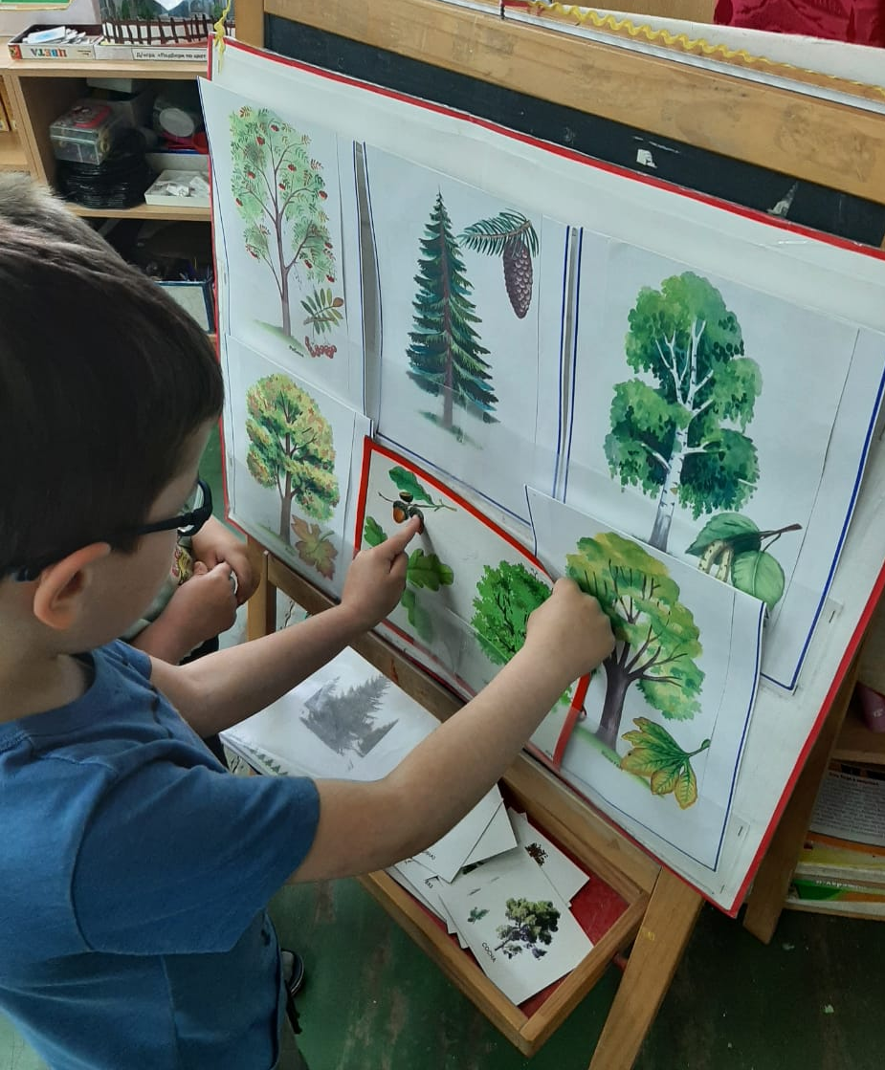
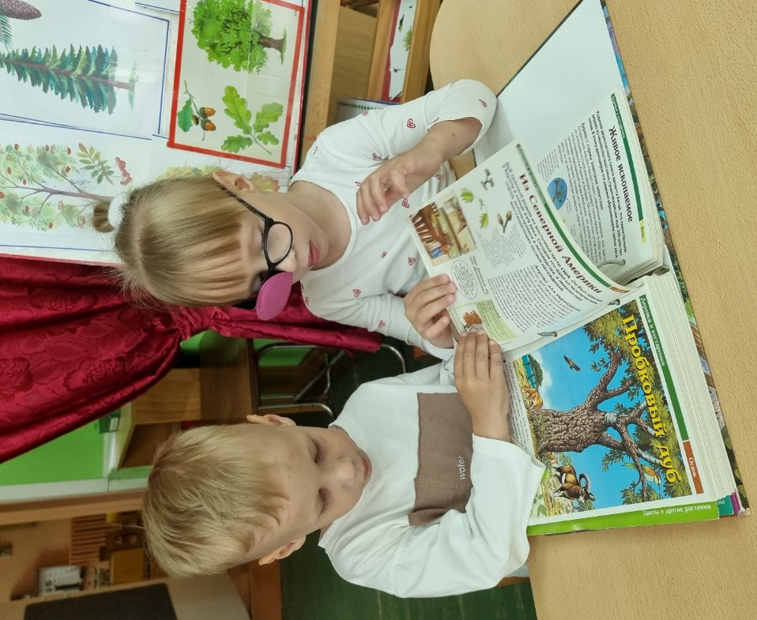
Накопление информации о деревьях ближайшего окружения из детской энциклопедии и иллюстраций

Slide 6
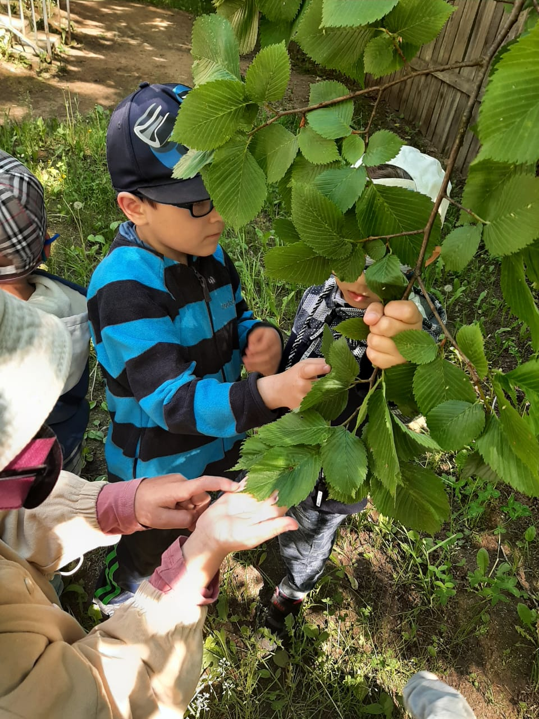
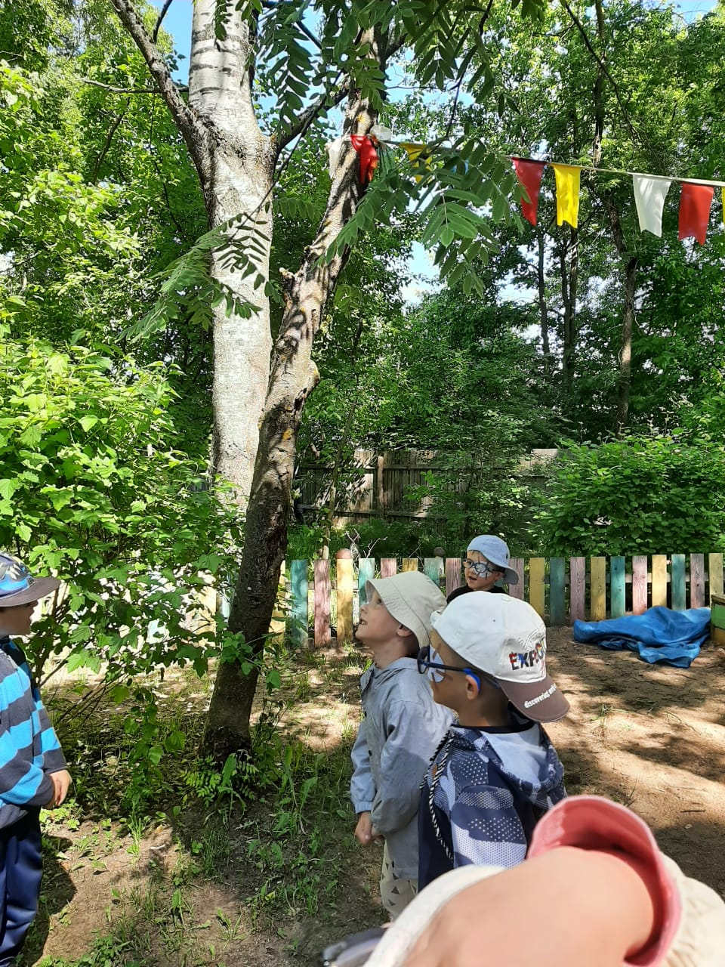
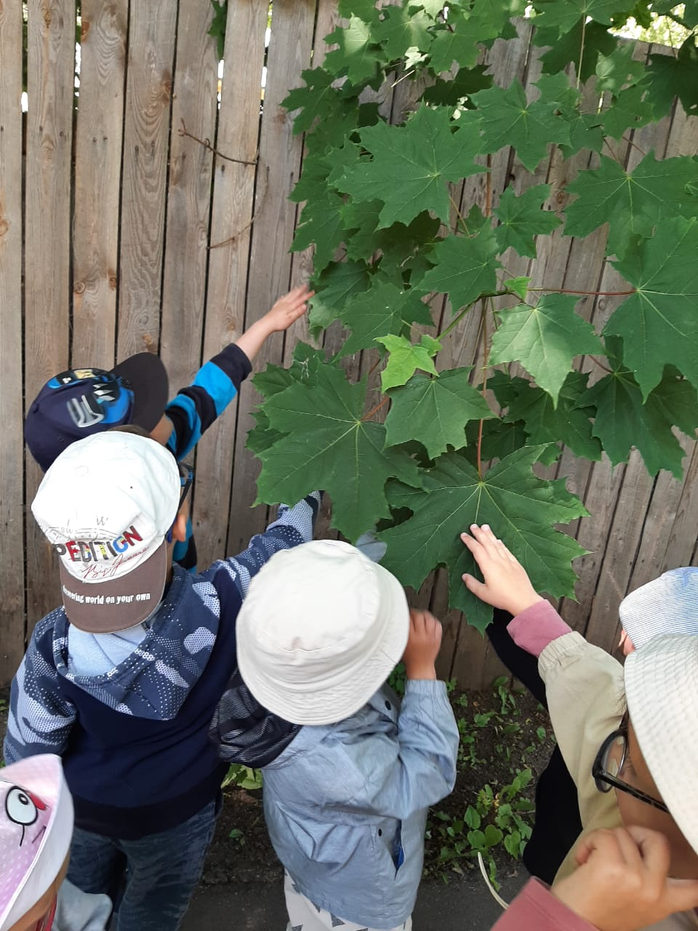
Наблюдение за деревьями на участках детского сада (вяз, рябина, клен)

Slide 7
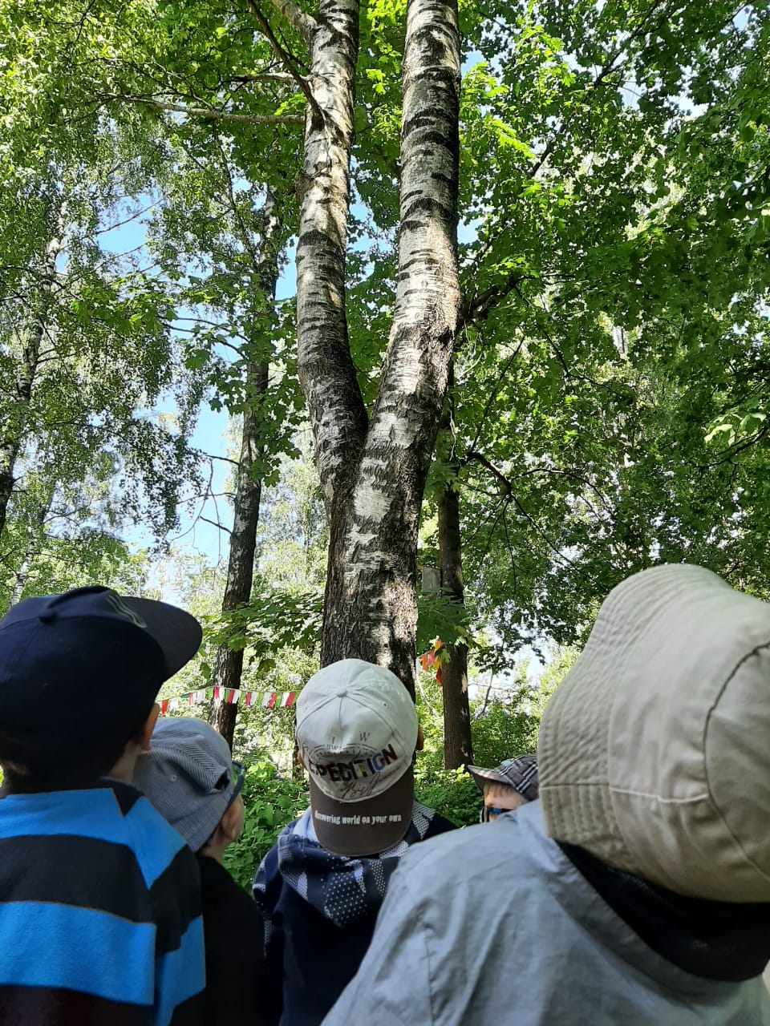
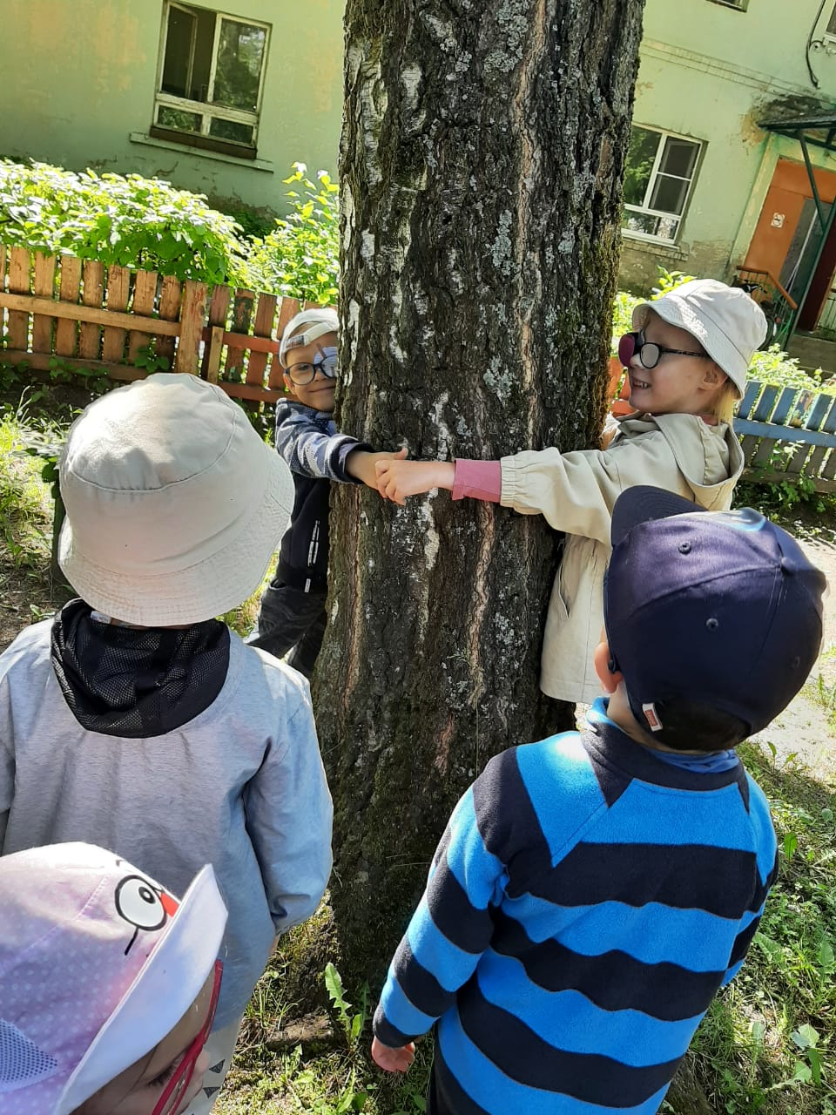
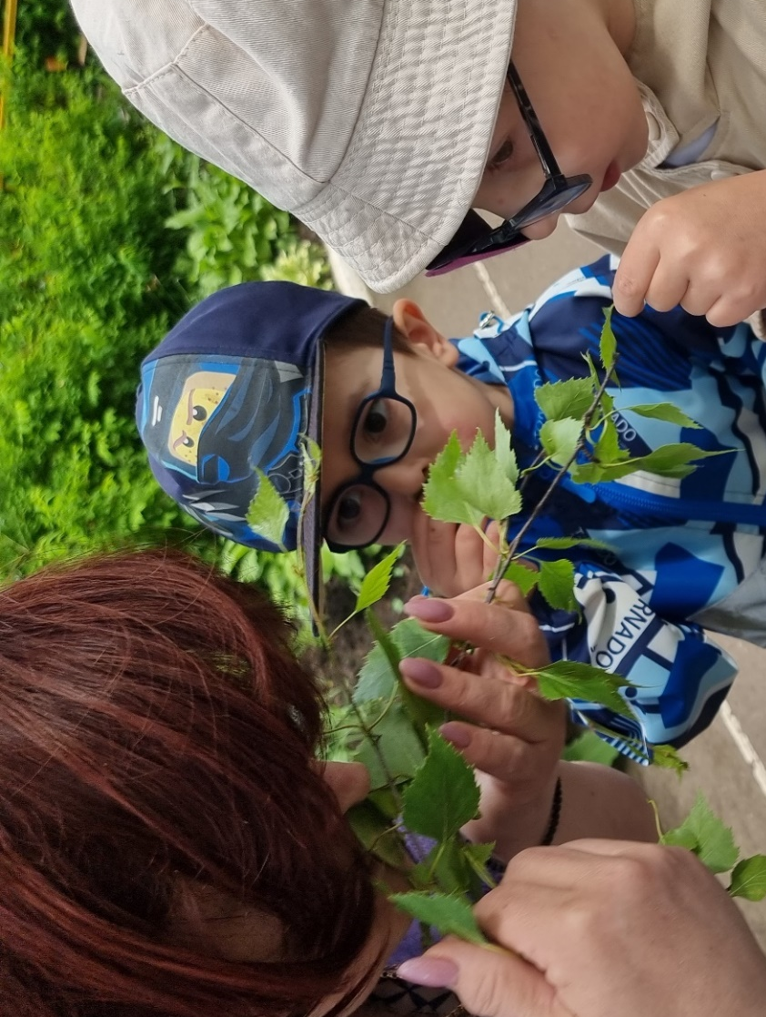
«Люблю берёзку русскую . . .»

Slide 8
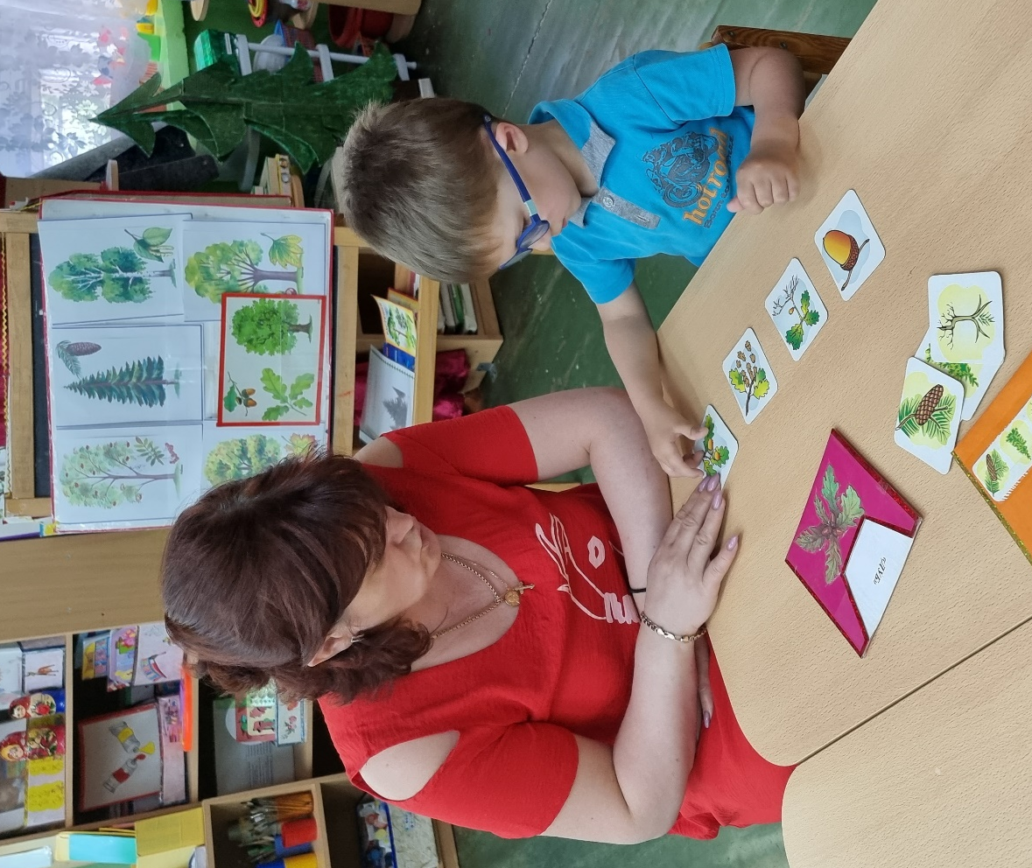
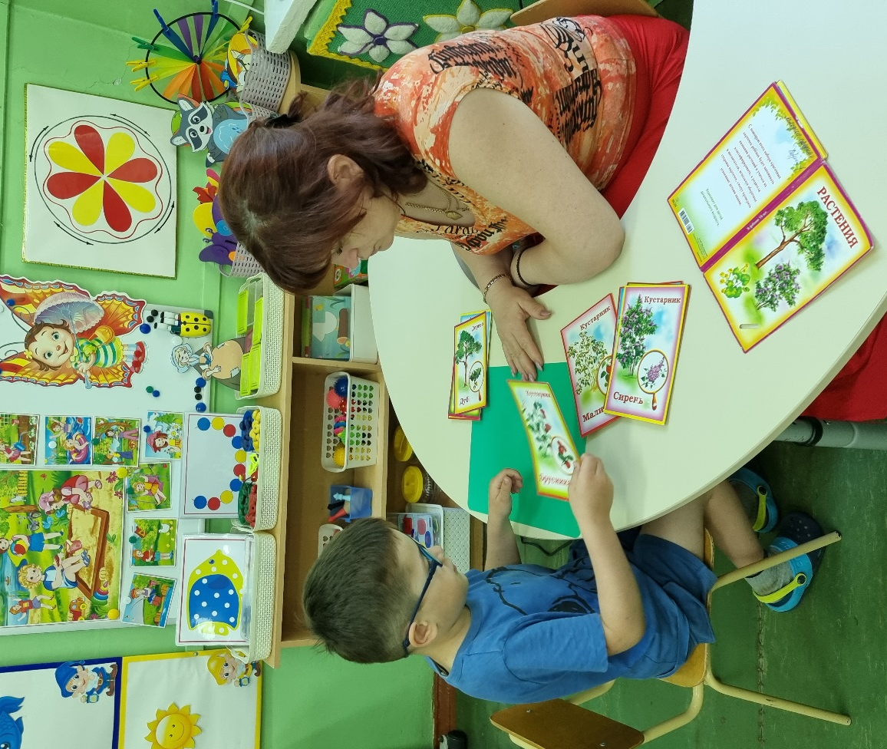
Индивидуальная работа учителя - дефектолога
по теме проекта

Slide 9
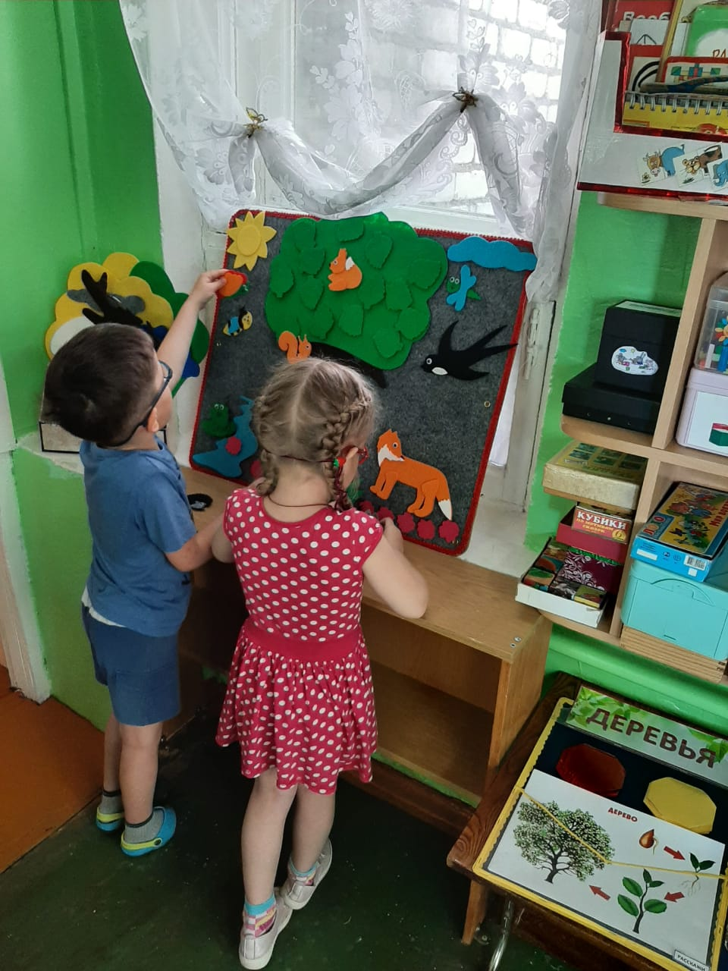
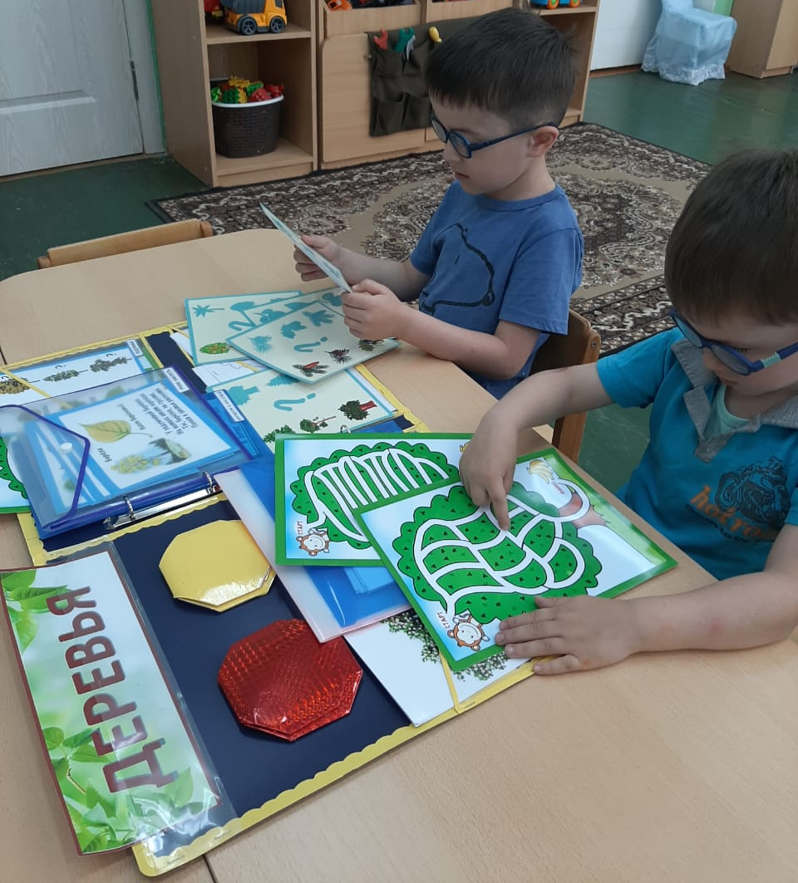
Работа с пособиями: лепбук «Деревья»,
«Дидактическое дерево»

Slide 10
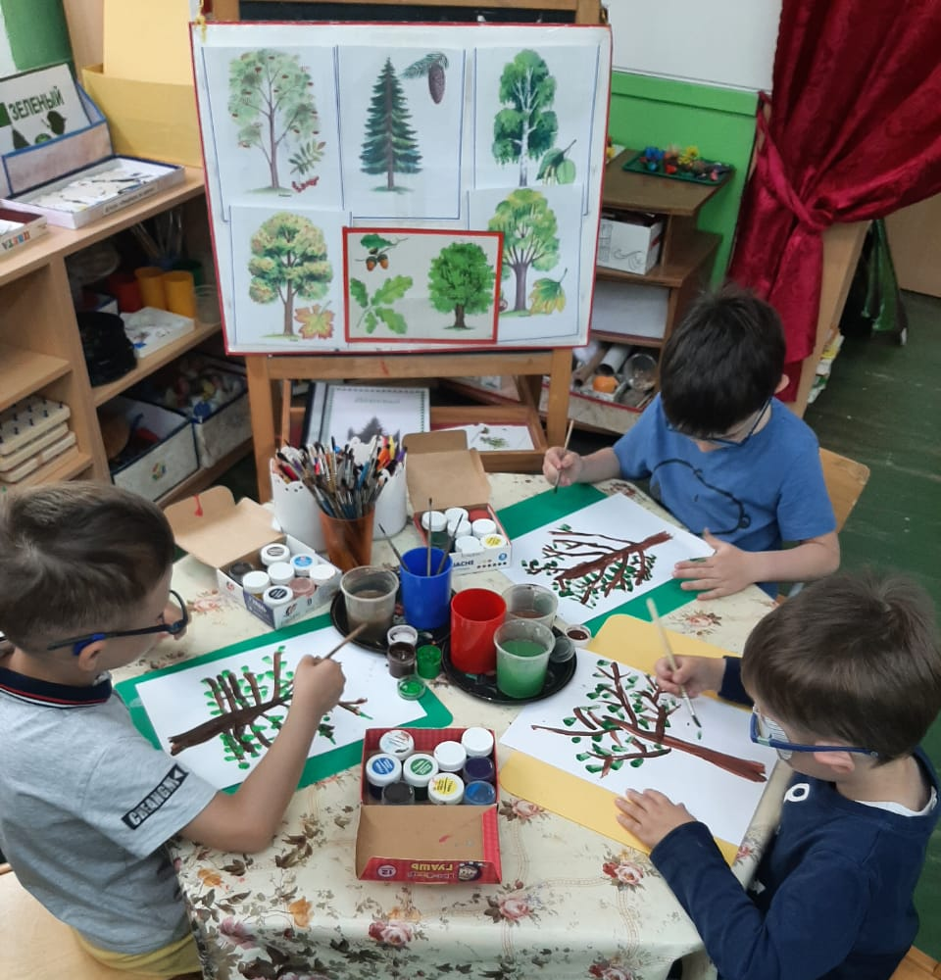
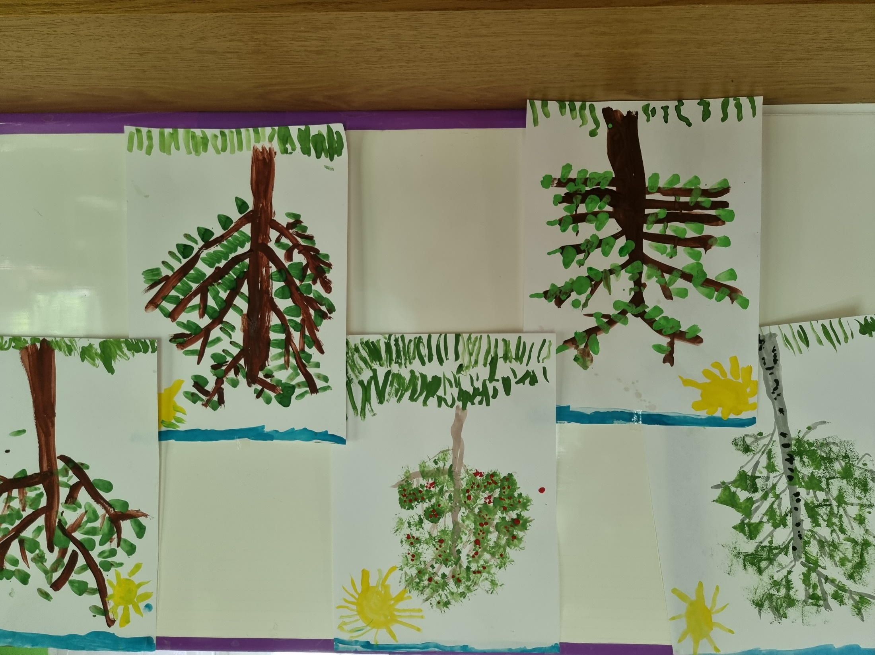
Рисование по теме «Деревья нашего участка»

Slide 11
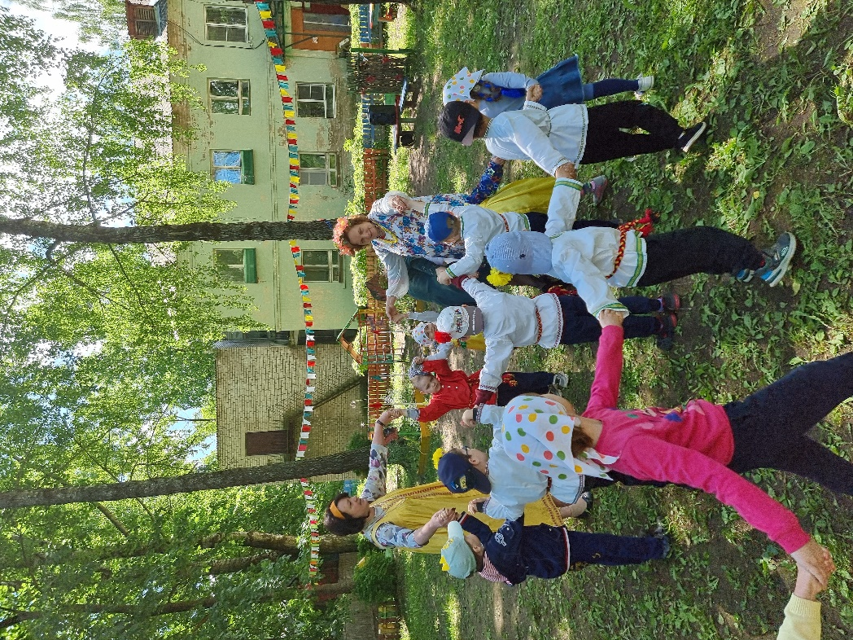
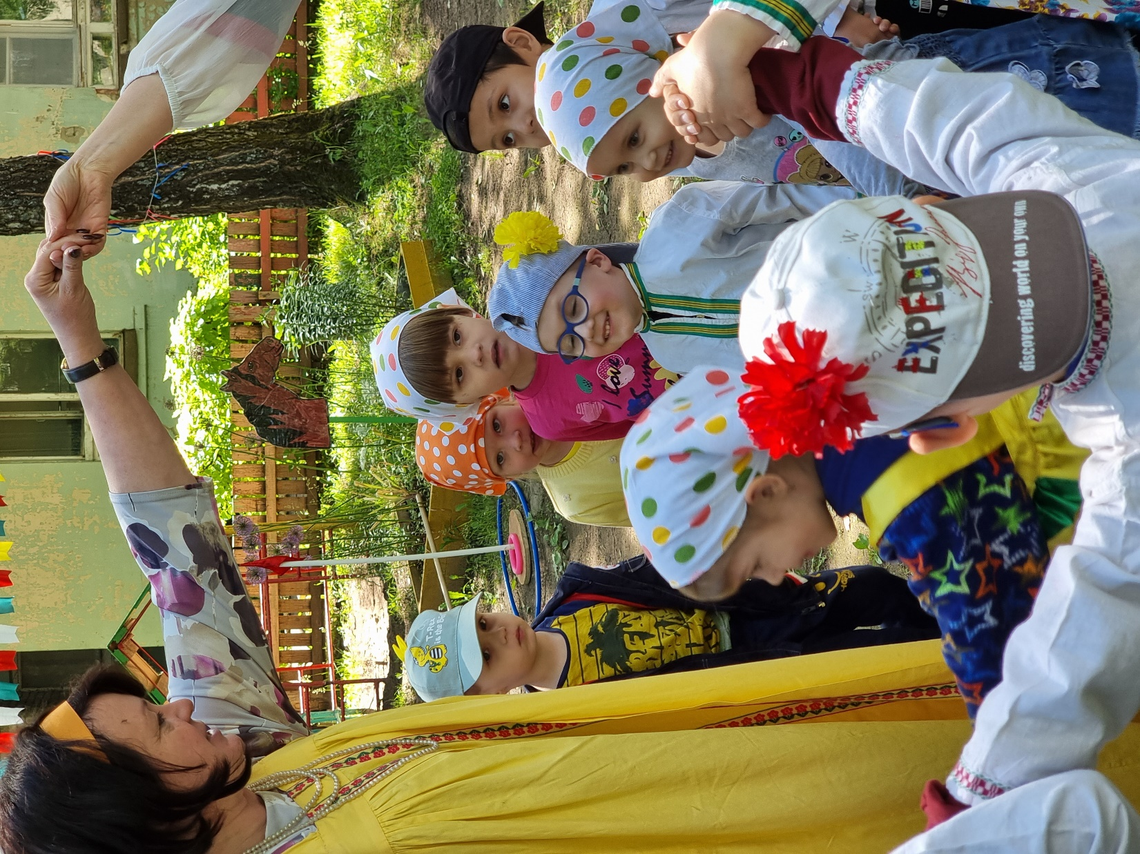
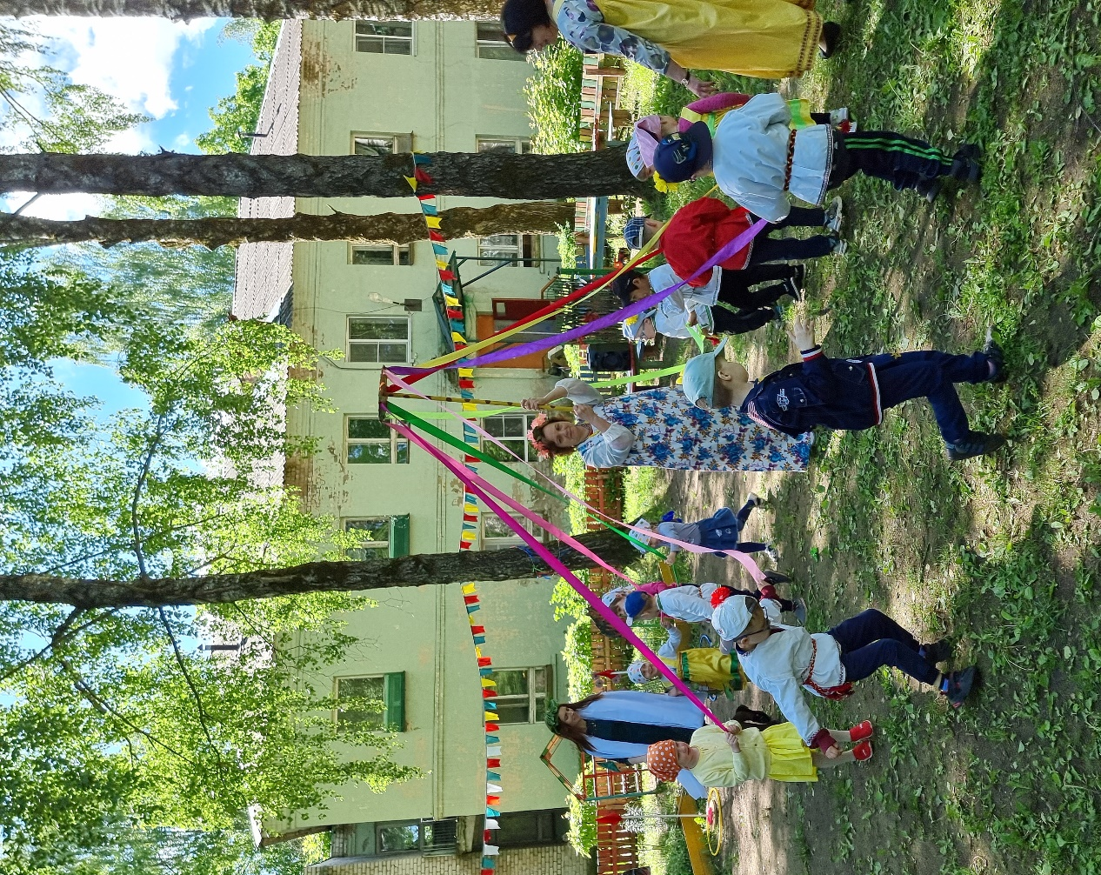
Народные игры и забавы на итоговом мероприятии «Праздник русской березки»

Slide 12
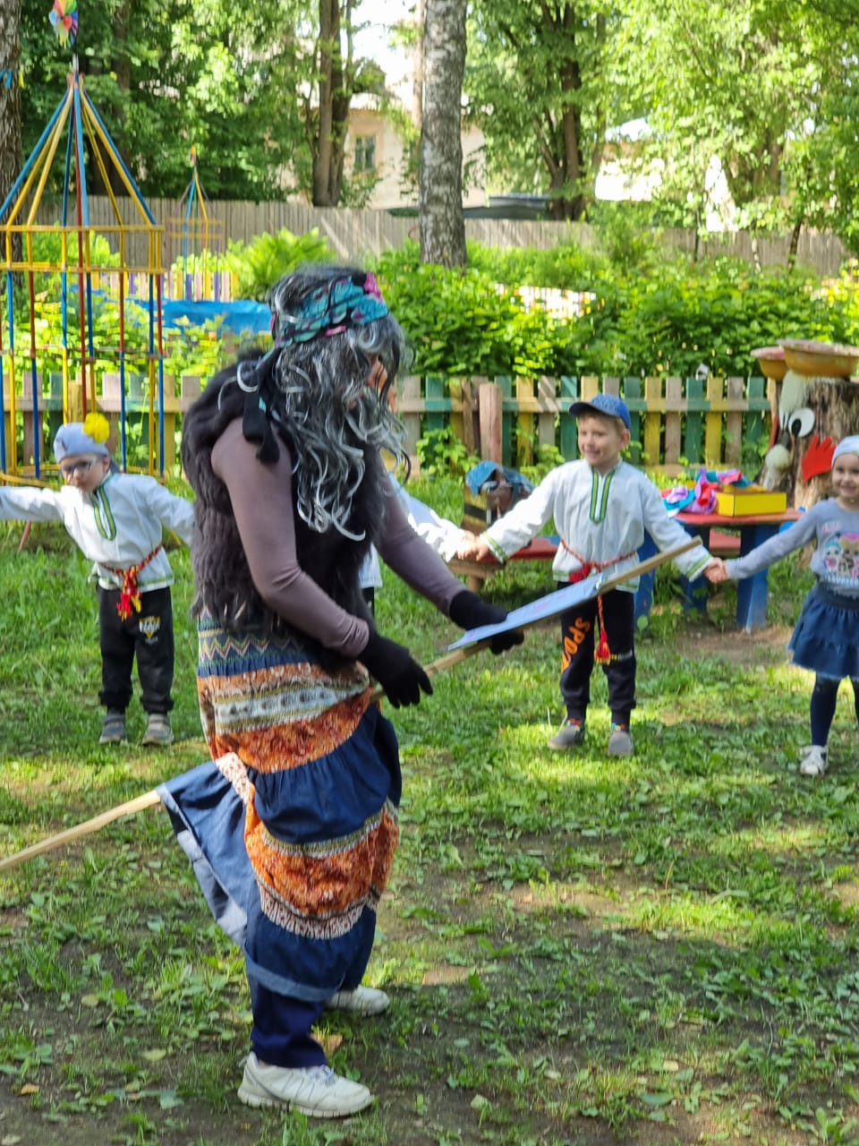
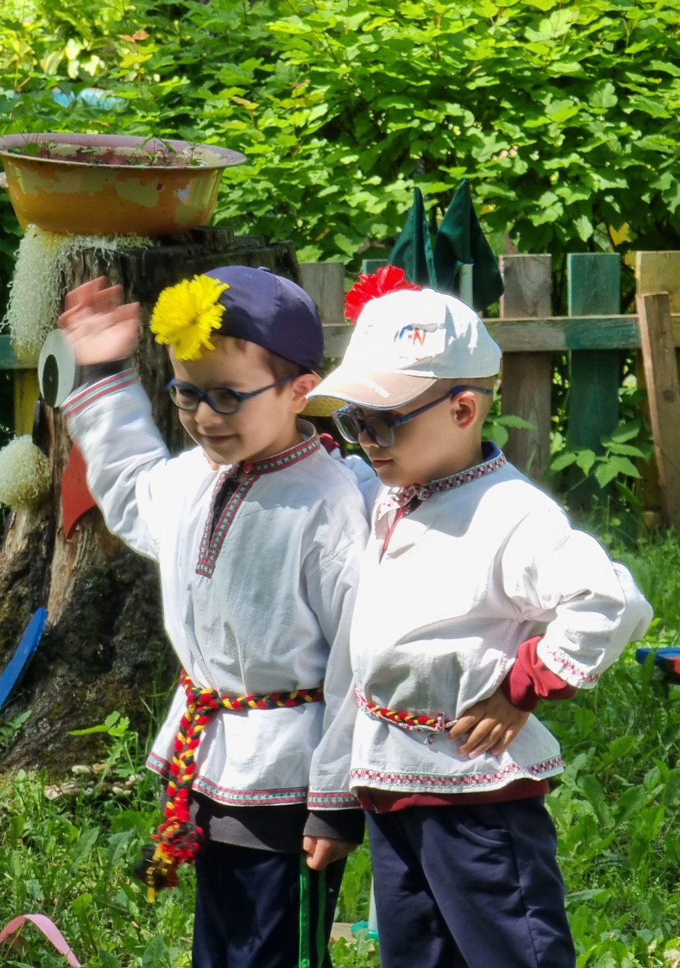
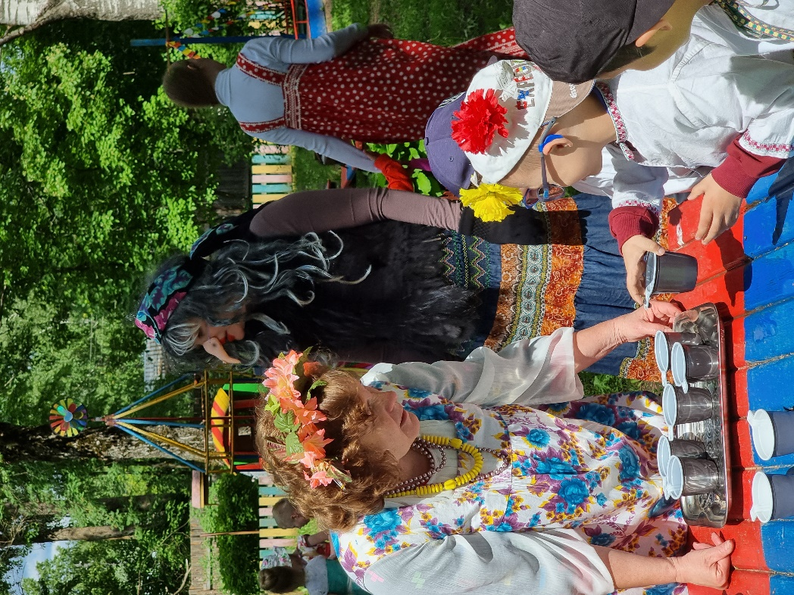
Играем и пляшем на празднике нашем
(«Праздник русской березки»)

Slide 13
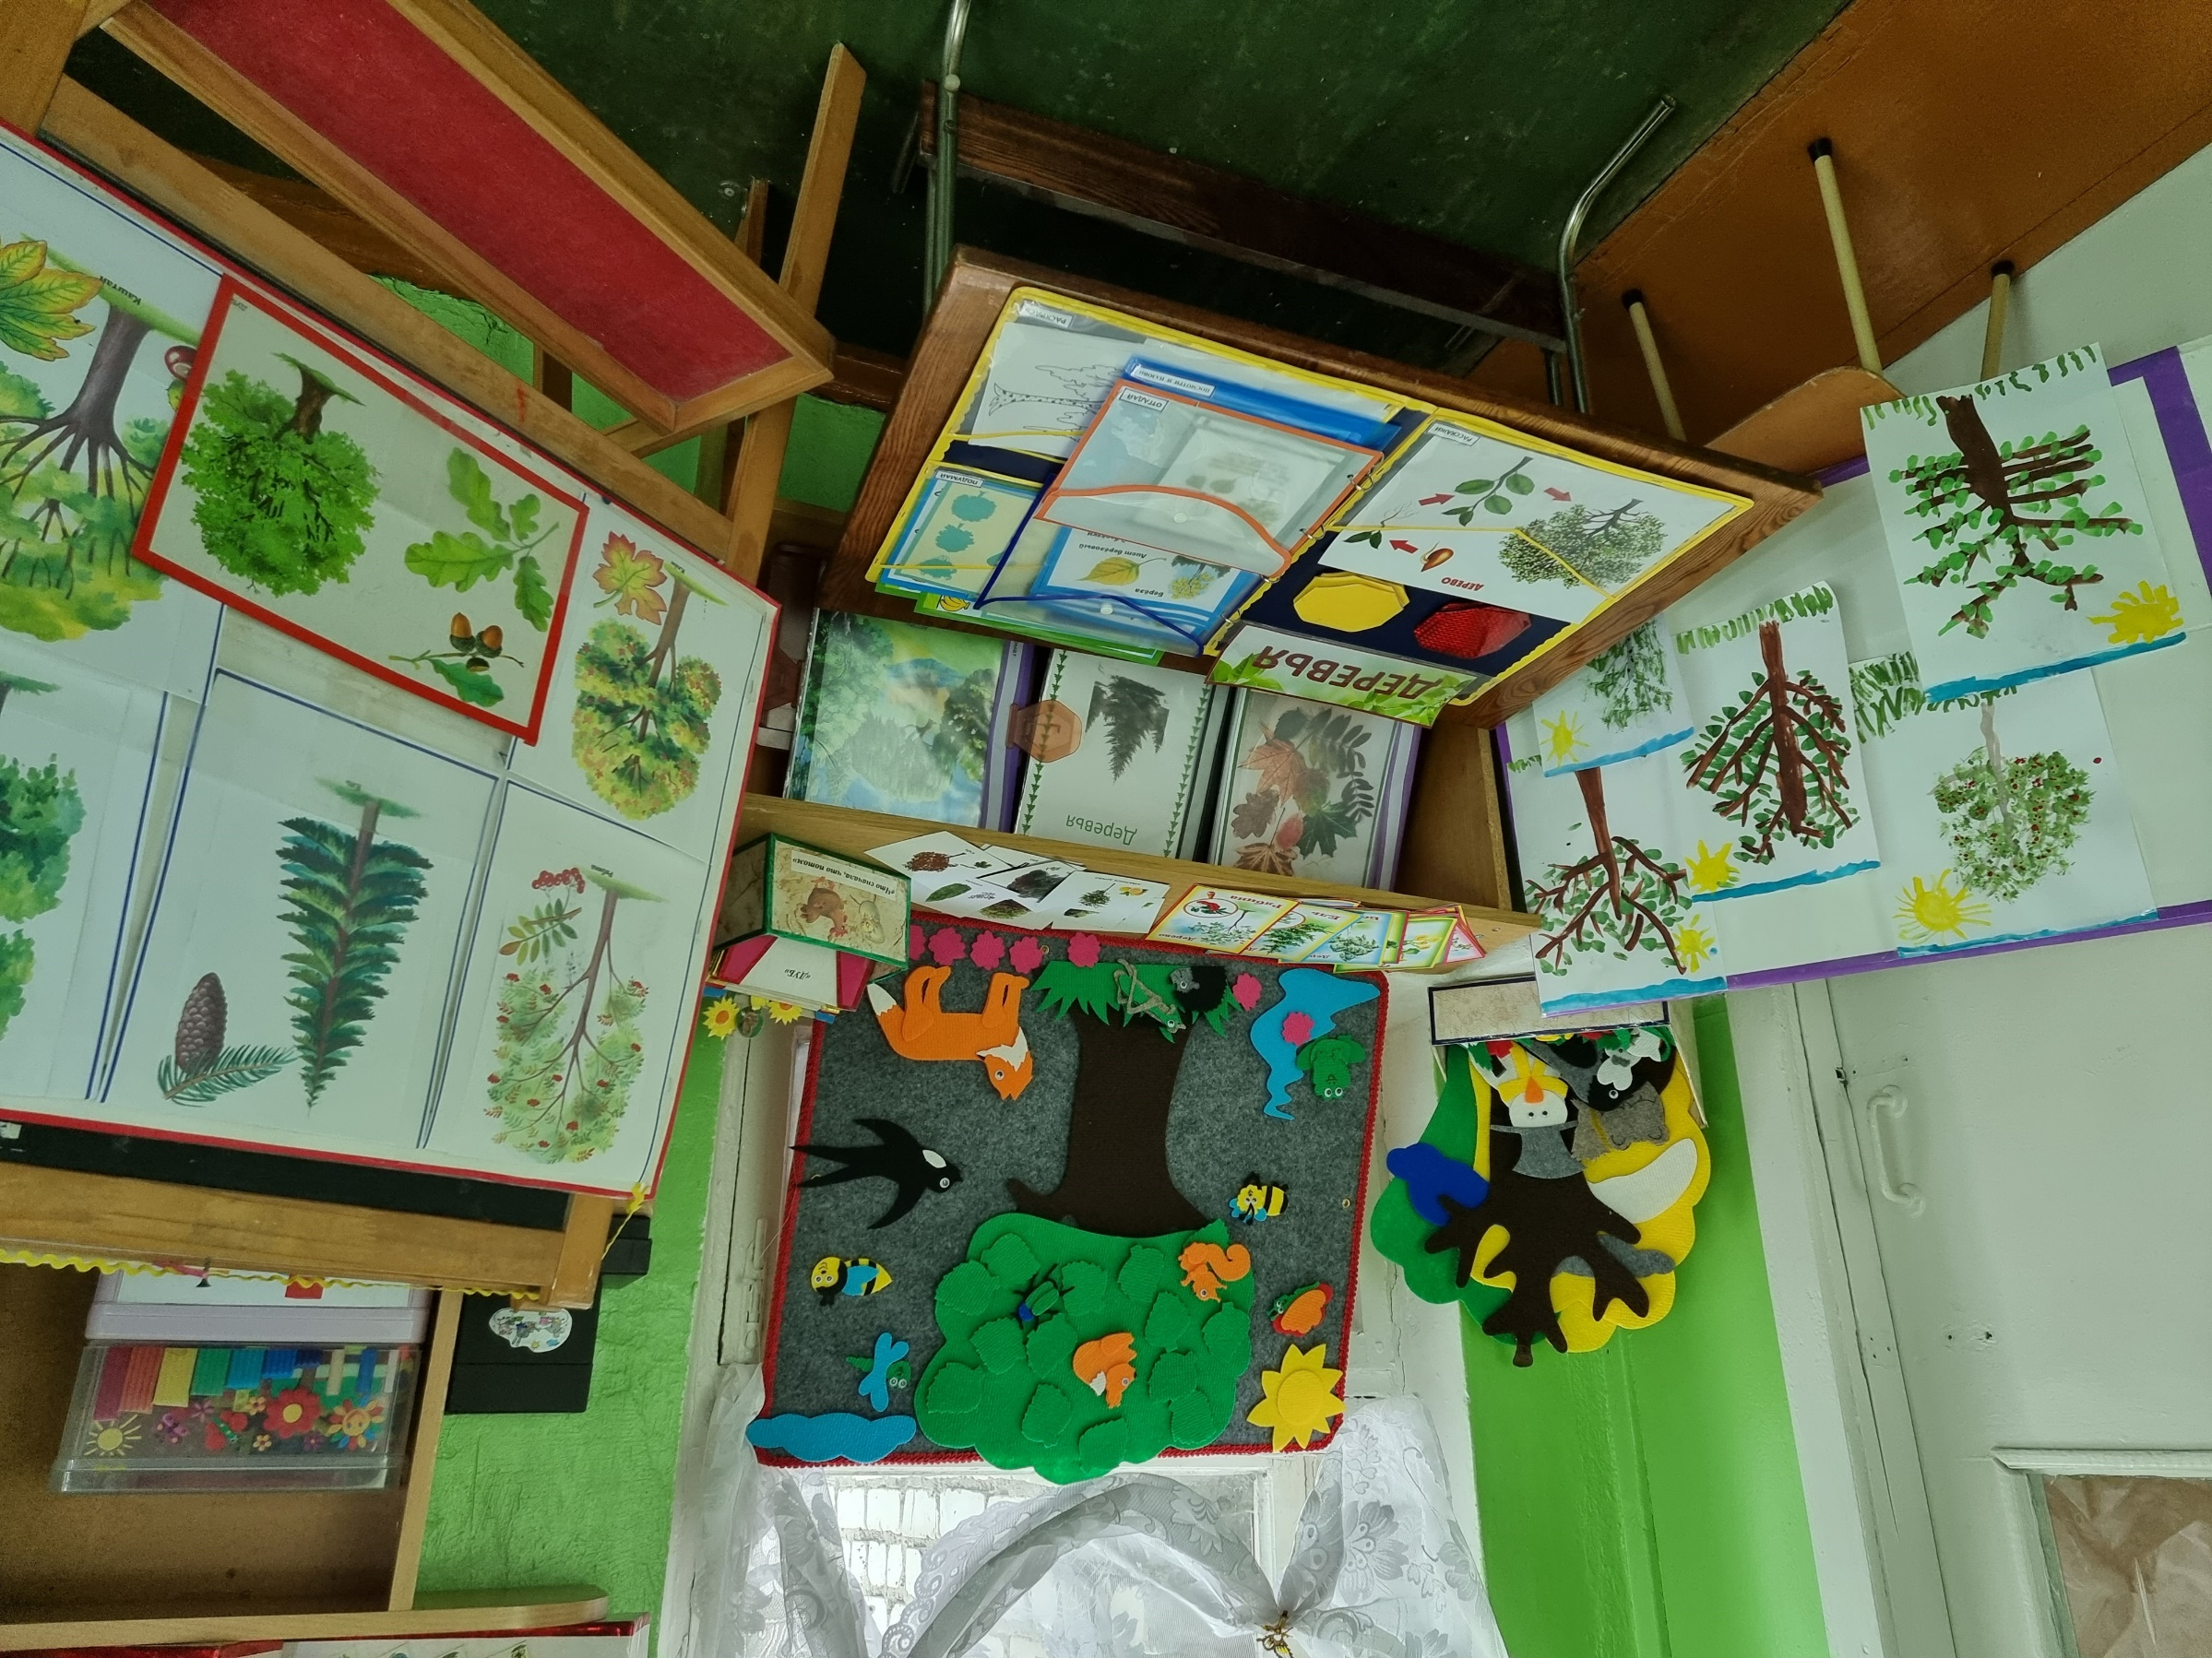
Уголок по проекту «Наши друзья – деревья»

Slide 14
СПАСИБО ЗА ВНИМАНИЕ !

